Slide 1
Weekly Report
2020.12.24
Hongsik Kim
Mobile & Network Intelligence Laboratory

Slide 2
AI Explanable AI
Deep Learning Final Exam (12/21)
논문: THE DESIGN AND IMPLEMENTATION OF LANGUAGE LEARNING CHATBOT WITH XAI USING ONTOLOGY AND TRANSFER LEARNING

Slide 3
Current Status
주간 진행 사항
논문 학습
THE DESIGN AND IMPLEMENTATION OF LANGUAGE LEARNING CHATBOT WITH XAI USING ONTOLOGY AND TRANSFER LEARNING
https://arxiv.org/ftp/arxiv/papers/2009/2009.13984.pdf

Slide 4
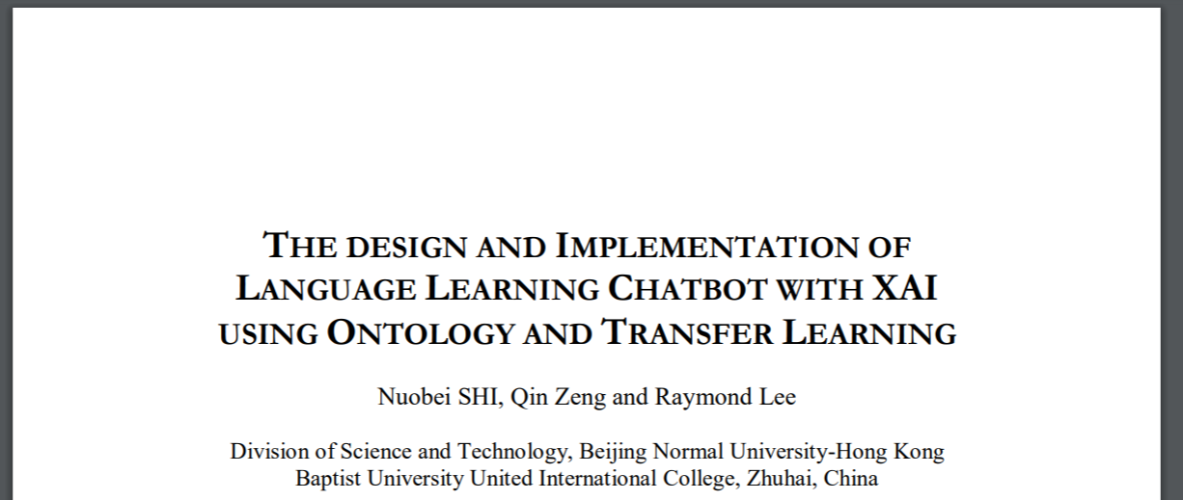
Paper: THE DESIGN AND IMPLEMENTATION OF LANGUAGE LEARNING CHATBOT WITH XAI USING ONTOLOGY AND TRANSFER LEARNING
Paper: THE DESIGN AND IMPLEMENTATION OF LANGUAGE LEARNING CHATBOT WITH XAI USING ONTOLOGY AND TRANSFER LEARNING
https://arxiv.org/ftp/arxiv/papers/2009/2009.13984.pdf

Slide 5
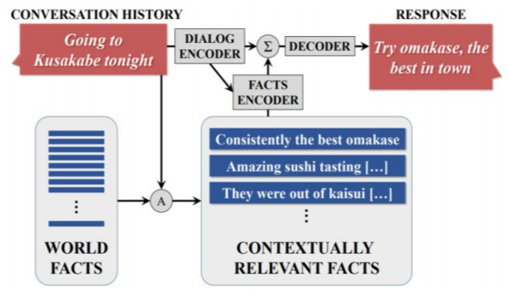
Paper: THE DESIGN AND IMPLEMENTATION OF LANGUAGE LEARNING CHATBOT WITH XAI USING ONTOLOGY AND TRANSFER LEARNING
An Overview of chatbot
A Knowledge-Grounded Neural Conversation Model (seq2seq RNN)

Slide 6
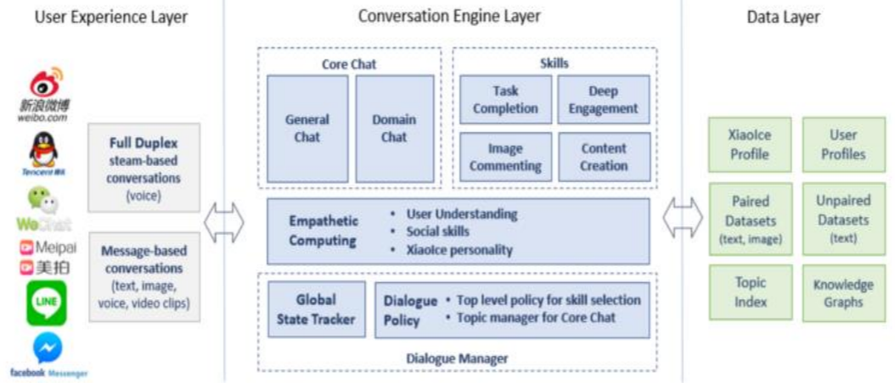
Paper: THE DESIGN AND IMPLEMENTATION OF LANGUAGE LEARNING CHATBOT WITH XAI USING ONTOLOGY AND TRANSFER LEARNING
An Overview of chatbot
AllMe Chat: A Sequence to Sequence and Re-rank based Chatbot Engine (rule-based IR + seq2seq)
Xiao Ice (Empathetic Social Chatbot: IR + seq2seq + KG)

Slide 7
Paper: THE DESIGN AND IMPLEMENTATION OF LANGUAGE LEARNING CHATBOT WITH XAI USING ONTOLOGY AND TRANSFER LEARNING
Xiao Ice
시스템 설계 시 IQ와 EQ를 모두 갖춘 것이 이 모델의 핵심
감정이 있는 챗봇은 사람과 가장 비슷한 답변을 제공
RNN을 사용하는 언어 모델 기반

Slide 8
Paper: THE DESIGN AND IMPLEMENTATION OF LANGUAGE LEARNING CHATBOT WITH XAI USING ONTOLOGY AND TRANSFER LEARNING
Xiao Ice
Xiao Ice의 답변을 위한 3가지 method
전체 모델을 Retrieval-based model과 generated-based model로 분리, 즉 candidate generator와 candidate ranker가 존재
인간의 대화를 모방하기 위해 paired dataset으로 학습된 딥러닝 모델 사용
관련된 entity를 찾기 위해 knowledge graph에 query하는 방법 사용

Slide 9
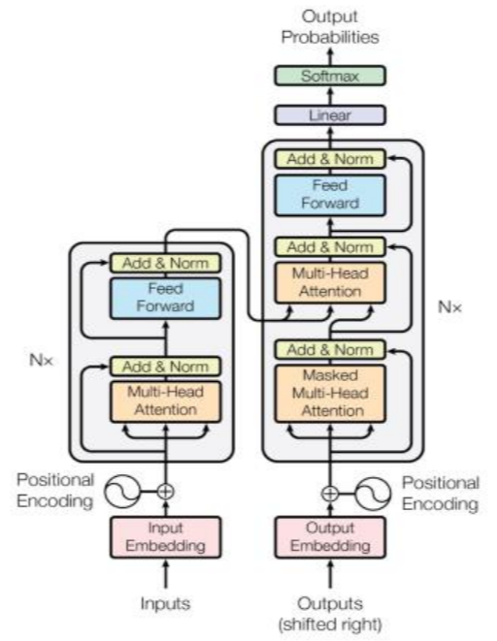
Paper: THE DESIGN AND IMPLEMENTATION OF LANGUAGE LEARNING CHATBOT WITH XAI USING ONTOLOGY AND TRANSFER LEARNING
Transfer Learning-model Architecture
Attention mechanism 기반
Self-attention을 사용하는 transfer learning은 대화의 각 단어의 관계 및 순서 의존성 등 파악에 활용 가능

Slide 10
Paper: THE DESIGN AND IMPLEMENTATION OF LANGUAGE LEARNING CHATBOT WITH XAI USING ONTOLOGY AND TRANSFER LEARNING
Explainable AI (XAI)
알고리즘의 연산은 사람에 의해 이해, 분석될 수 있어야 함
Transparency | 사람이 읽을 수 있는 format
Causality | Data-driven model이 decision background에 대해 정확한 추론을 제공해야 함
Bias | Black box는 복잡한 연산에 대한 model bias 계산 불가능
Fairness | AI 시스템은 사용자에 대해 항상 공정한 방법으로 작동
Safety | AI 시스템의 출력은 regulatory sector에서 이해하고 믿을 수 있어야 함

Slide 11
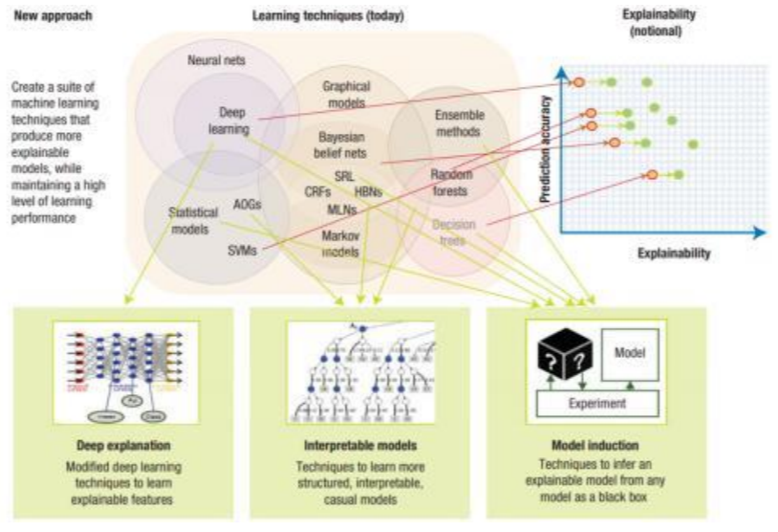
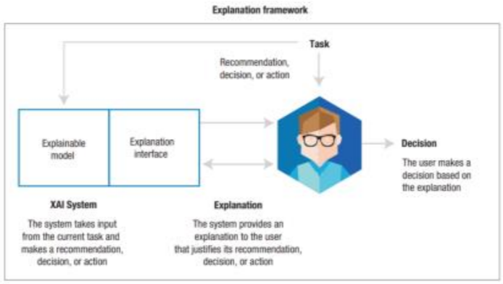
Paper: THE DESIGN AND IMPLEMENTATION OF LANGUAGE LEARNING CHATBOT WITH XAI USING ONTOLOGY AND TRANSFER LEARNING
Explainable AI (XAI)
XAI model에 대한 overview

Slide 12
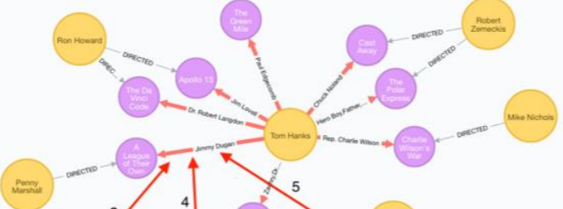
Paper: THE DESIGN AND IMPLEMENTATION OF LANGUAGE LEARNING CHATBOT WITH XAI USING ONTOLOGY AND TRANSFER LEARNING
Ontology
Knowledge base에 대한 시각화
그래프를 통해 knowledge representation의 기본적인 형태를 나타냄

Slide 13
Paper: THE DESIGN AND IMPLEMENTATION OF LANGUAGE LEARNING CHATBOT WITH XAI USING ONTOLOGY AND TRANSFER LEARNING
Methodology
AI | AI의 2가지 mainstream은 Computer Vision (CV)와 Natural Language Processing (NLP)
Natural Language | 자연 언어는 인간이 대화에 실제로 사용하는 언어
Understanding | NLP의 understanding에 대한 branch는 Natural Language Understanding XAI에서는 인간이 읽고 해석할 수 있다는 것이 중요 Dialogue Management (DM)에서는 시각화를 위해 ontology graph를 사용

Slide 14
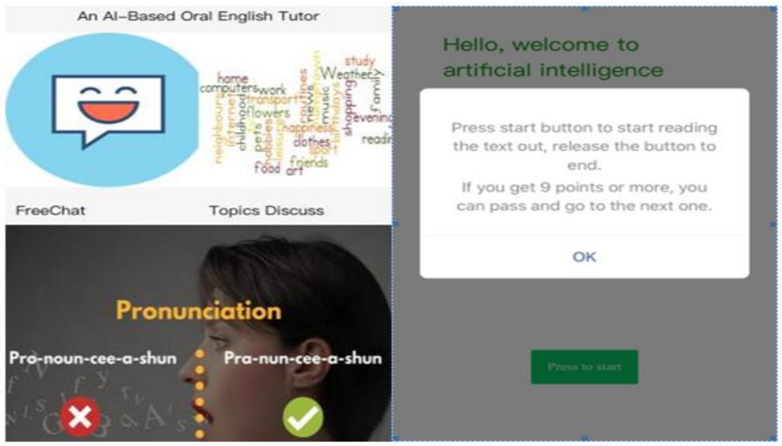
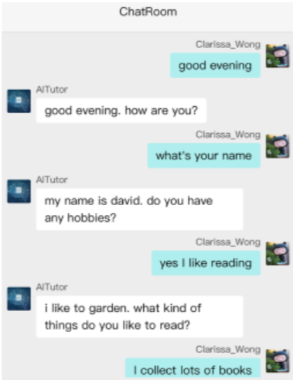
Paper: THE DESIGN AND IMPLEMENTATION OF LANGUAGE LEARNING CHATBOT WITH XAI USING ONTOLOGY AND TRANSFER LEARNING
Methodology
AI English Tutor를 3가지 레벨로 구성
Level 1: Pronunciation correction
Level 2: Topic discussion
Level 3: Free-style conversation

Slide 15
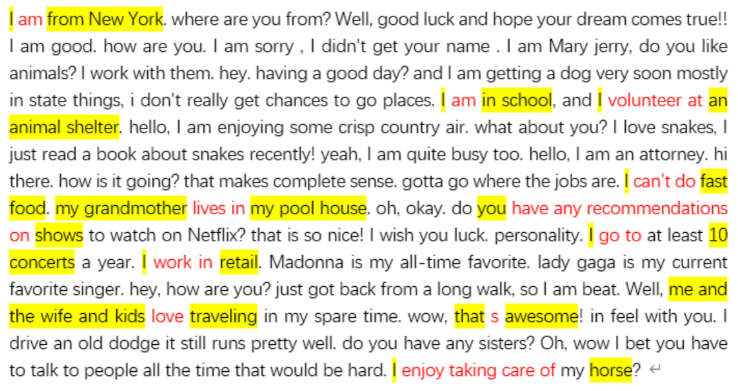
Paper: THE DESIGN AND IMPLEMENTATION OF LANGUAGE LEARNING CHATBOT WITH XAI USING ONTOLOGY AND TRANSFER LEARNING
Experimental Result
S-P-O 형식의 영어 문장 중 인식하지 못한 것 존재

Slide 16
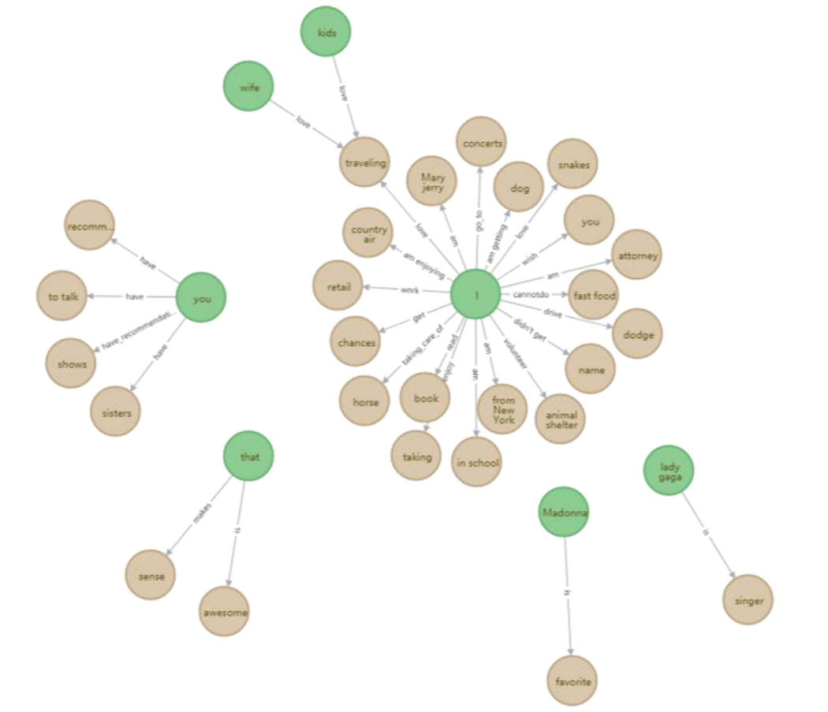
Paper: THE DESIGN AND IMPLEMENTATION OF LANGUAGE LEARNING CHATBOT WITH XAI USING ONTOLOGY AND TRANSFER LEARNING
Experimental Result
모든 triple (S-P-O 형식 문장)에 대한 Ontology Graph

Slide 17
Github
https://github.com/WannaBeSuperteur/2020/tree/master/

